Slide 1


PHÒNG GD &ĐT LONG BIÊN
TRƯỜNG TIỂU HỌC PHÚC LỢI
TIẾNG VIỆT
LUYỆN TẬP
BÀI 16: Mở rộng vốn từ về các loài vật nhỏ bé.
Dấu chấm, dấu chấm hỏi

Slide 2


Slide 3


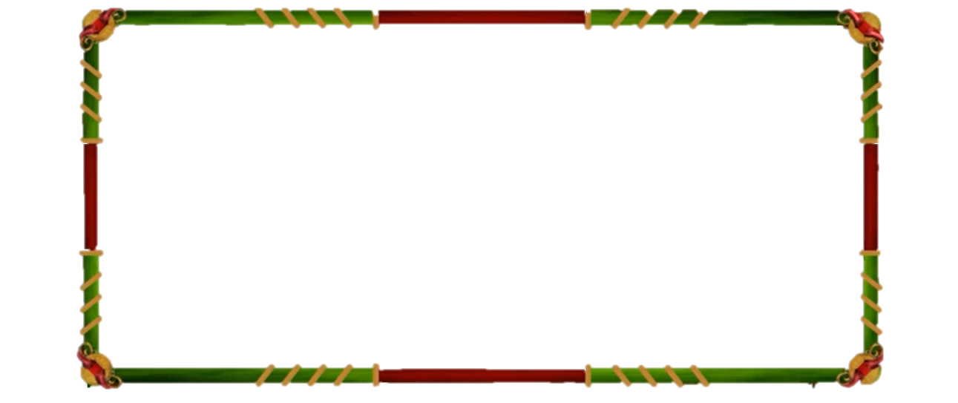

RUNG CHUÔNG VÀNG
Các thí sinh lần lượt trả lời 3 câu hỏi của chương trình.
Thí sinh trả lời vào ô chat.
Thí sinh trả lời nhanh nhất sẽ nhận được cộng thi đua học tập.

Slide 4
Câu hỏi 1
Lúc vươn cổ
Lúc rụt đầu
Hễ đi đâu
Cõng nhà đi đó – là con gì?
A. Con ốc sên
B. Con rùa
C. Con voi
D. Con bọ hung

Slide 5
Câu hỏi 1
Mình mặc áo tía,
Đầu đội mũ lông,
Thích làm nhạc công,
Đêm hè ca hát - Là loài côn trùng gì?
A. Con ve
B. Con bọ hung
C. Con ong
D. Con dế mèn

Slide 6
Câu hỏi 2
Con gì bụng có ngọn đèn,
Ban ngày biến mất ban đêm lập lòe
Là con gì?
A. Con bọ hung
B. Con ve
C. Con ong
D. Con đom đóm

Slide 7

Thứ năm ngày 17 tháng 3 năm 2022
Tiếng Việt
Luyện tập: Mở rộng vốn từ về các loài vật nhỏ bé.
Dấu chấm, dấu chấm hỏi.

Slide 8
Yêu cầu cần đạt
1. Tìm từ ngữ chỉ loài vật nhỏ bé.
2. Kết hợp từ để tạo thành câu.

Slide 9
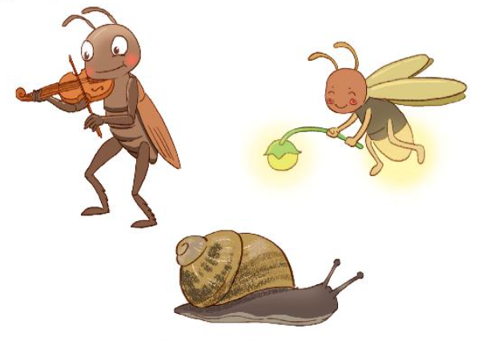
1. Tìm từ ngữ chỉ loài vật trong đoạn sau:
Rền rĩ kéo đàn
Đúng là anh dế
Suốt đời chậm trễ
Là họ nhà sên
Đêm thắp đèn lên
Là cô đom đóm
(Vè loài vật)

Slide 10
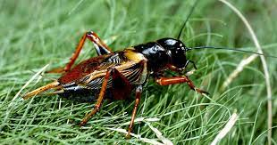
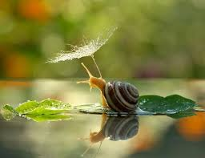
Dế
Ốc sên

Slide 11
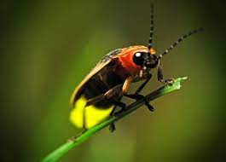
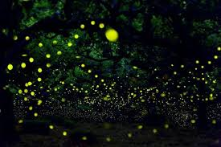
Đom đóm

Slide 12
2. Chọn từ ngữ phù hợp thay cho ô vuông
A
B
Ve sầu
báo mùa hè tới.
Ong
bắt sâu cho lá.
Chim sâu
làm ra mật ngọt.

Slide 13
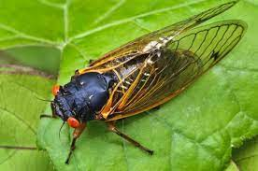
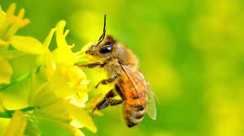
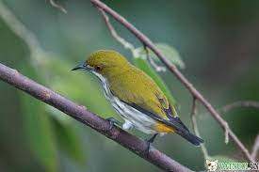
Ve sầu
Ong
Chim sâu

Slide 14
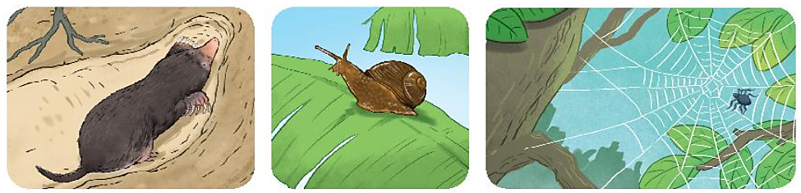
- Chuột sống ở đâu?
- Chuột sống trong hang.
- Ốc sên bò ở đâu?
- Ốc sên bò trên lá.
- Nhện chăng tơ ở đâu?
- Nhện chăng tơ trên cành cây

Slide 15



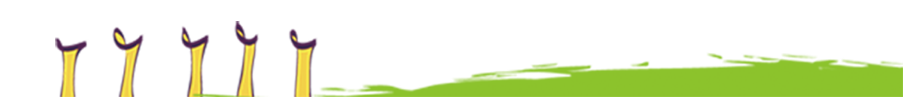
Tiết học kết thúc

